Slide 1
Память пылающих лет
(Книгоиздание в годы воины)

Slide 2
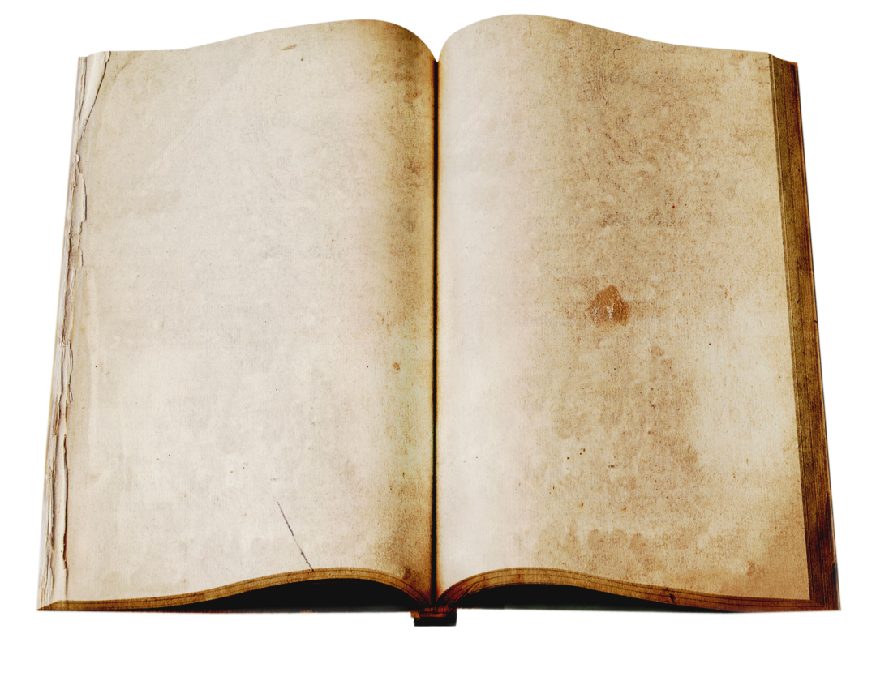
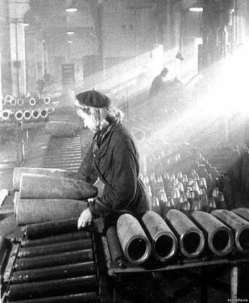
1942 год

Slide 3
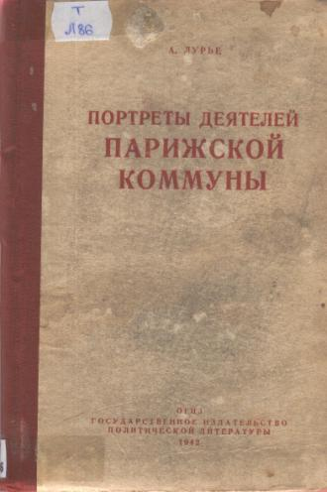
Портреты деятелей
Парижской Коммуны
Лурье А. Портреты деятелей Парижской Коммуны -
М. : Огиз: Госполитиздат, 1942. - 207с.
А.Я. Лурье в живой, популярной, доступной для массового читателя форме знакомит с важнейшими моментами яркого революционного пути.

Slide 4
Все для фронта!
Все для победы!
Калинин М. И. Все для фронта! Все для победы! [Текст] : ст. и речи / М. И. Калинин. - М. : Госполитиздат, 1942. - 100 с.
Книга о жизни и быте советского народа в тылу, о подвигах и страданиях…..

Slide 5
Внешняя политика
России при Петре I
Кафенгауз Б. Внешняя политика России при Петре I / Б.Кафенгауз. - М. : Госполитиздат, 1942. - 88с.
Автор рассказывает о международном положении русского государства в конце XVII-начале XVIII в., Азовских походах, Северной войне, Полтавской битве, Прутском походе.

Slide 6
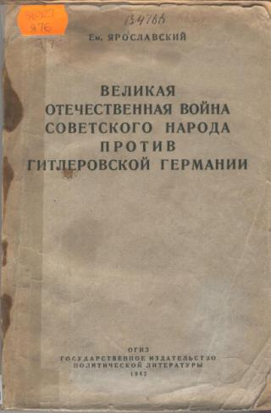
Великая Отечественная война советского народа против гитлеровской Германии
Ярославский Е. Великая Отечественная война советского народа против гитлеровской Германии [Текст] / Ем. Ярославский. - М. : Госполитиздат, 1942. - 172 с.
Книга рассказывает о подвигах советского народа как на фронте так и в тылу

Slide 7
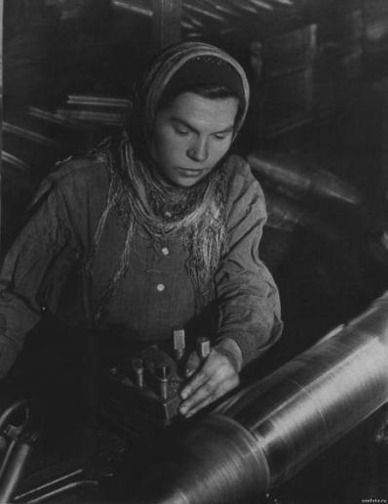
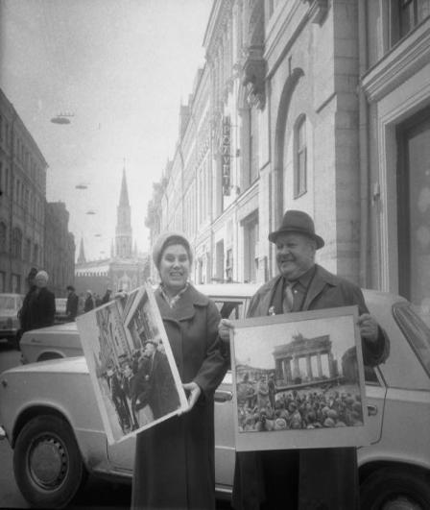

Slide 8
Урал - сокровищница Советского Союза
Ферсман Александр Евгеньевич Урал - сокровищница Советского Союза [Текст] / А. Е. Ферсман. - М. : Профиздат, 1942. - 59 с.
Данное издание посвящено Уралу в дни отечественной войны

Slide 9
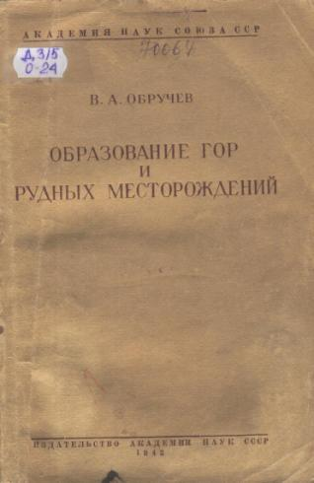
Образование гор и рудных месторождений
Обручев В. А. Образование гор и рудных месторождений [Текст] / В. А. Обручев. - М. ; Л. : Изд-во АН СССР, 1942. - 199 с.
Книга имеет задачу познакомить с современным состоянием двух важных вопросов геологии — образованием гор и рудных месторождений.

Slide 10
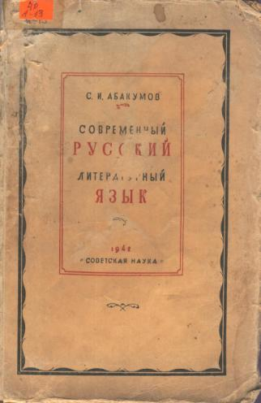
Современный русский литературный язык
Абакумов С. И. Современный русский литературный язык [Текст] : учеб. пособие для ин-тов / С. И. Абакумов. - М. : Совет. наука, 1942. - 184 с.
Научный трактат, где систематически преподносит автор все разделы программы обучения и небольшой обзор истории грамматических учений, стал первым подобным учебным пособием для педагогических вузов.

Slide 11
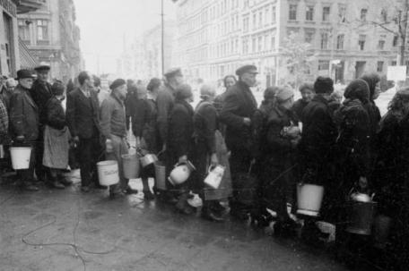
1943 год

Slide 12
Народная героиня
Народная героиня [Текст] : (сб. материалов о Зое Космодемьянской) - М. : Молодая гвардия, 1943. - 64 с.
Эта книга посвящена юной партизанке, смело принявшей смерть и при этом не предавшей своей родины и себя

Slide 13
Адмирал Макаров
Осипов К. Адмирал Макаров [Текст] / К. Осипов. - М. : Госполитиздат, 1943. - 112 c.
Книга о жизни Степана Осиповича Макарова.

Slide 14
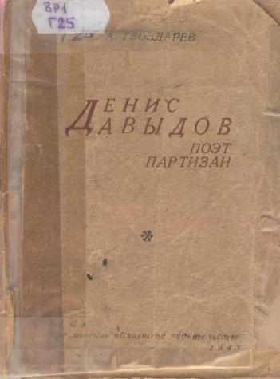
Денис Давыдов
Гвоздарев А. Денис Васильевич Давыдов поэт и герой партизан отечественной войны 1812 года [Текст] / А. Гвоздарев. - [Ярославль] : ОГИЗ, 1943. - 114 с.
Имя Дениса Давыдова стало легендарным еще при его жизни. Герой Отечественной войны 1812 года, верный последователь суворовских традиций, он был одним из инициаторов партизанского движения в России.

Slide 15
Героический Сталинград
Героический Сталинград [Текст] - Сталинград : Обл. книгоизд-во, 1943. - 302 с.
Сборник воспоминаний и документов ….

Slide 16
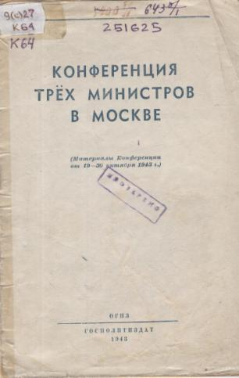
Конференция трех министров
в Москве
Конференция трех министров в Москве [Текст] : (материалы Конф. от 19-30 октября 1943 г.) - [М.] : ОГИЗ ; Госполитиздат, 1943. - 24 с.
Материалы Конференции
От
(19-30 октября 1943 г.)

Slide 17
К. А. Тимирязев. Жизнь и творчество
Корчагин А. И. К. А. Тимирязев. Жизнь и творчество [Текст] / А. И. Корчагин. - М. : Сельхозгиз, 1943. - 138 с.
Русский естествоиспытатель, профессор Московского университета, основоположник русской научной школы физиологов растений, член-корреспондент РАН.

Slide 18
Мемуары
Арман де Коленкур Мемуары : Поход Наполеона в Россию - М. : Огиз: Госполитиздат, 1943. - 379с.
Дипломат, адъютант и сподвижник Наполеона Арман де Коленкур в дневниковых записях подробно рассказывает о подготовке Франции к войне 1812 года, о походе в Россию, о бесславном конце нашествия и гибели Великой Армии.

Slide 19
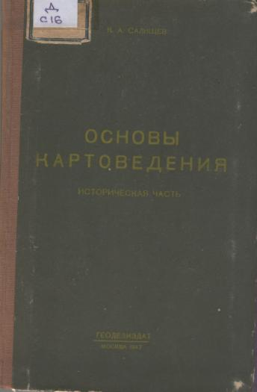
Основы картоведения.
Салищев К. А. Основы картоведения. Историческая часть [Текст] : учеб. для ин-тов / К. А. Салищев. - М. : Геодезиздат, 1943. - 238 с.
В учебнике рассмотрены теоретические основы картографии: понятие о картах, математическая основа карт, язык картографии.

Slide 20
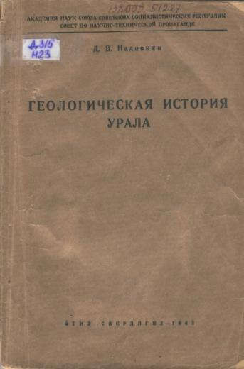
Геологическая история
Урала
Наливкин Д. В. Геологическая история Урала [Текст] / Д. В. Наливкин. - [Свердловск] : Огиз : Свердлгиз, 1943. - 96 с.
Книга рассказывает о богатствах Урала и его ценности для странны и историй его развития
Как горнодобывающей столицы

Slide 21
О дарвинизме
Мечников И. И., Клмаров В. Л., Белкин Р. И. О дарвинизме [Текст] : сб. ст. / И. И. Мечников ; под ред. В. Л. Комарова, Р. И. Белкина. - М.; Л. : АН СССР, 1943. - 241 с.
Очерк вопроса о происхождении видов. Дарвинизм и медицина. Празднество в честь Дарвина в Кембридже. Гипотеза о происхождении человека от обезьяны

Slide 23
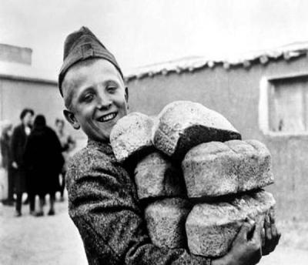
1944 год

Slide 24
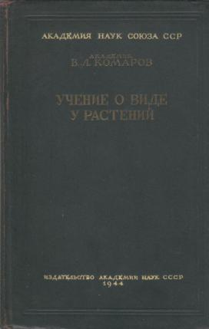
Учение о виде
У растений
Комаров В. Л. Учение о виде у растений. Страница из истории биологии [Текст] / В. Л. Комаров. - М. ; Л. : Изд-во АН СССР, 1944. - 245 с.
Излагает историю формирования понятия «вид» и становление проблемы реальности вида

Slide 25
Культура Киевской Руси
Греков Б. Д. Культура Киевской Руси [Текст] / Б. Д. Греков ; АН СССР. - М.-Л. : Изд-во АН СССР, 1944. - 76 с.
В книге рассматриваются проблемы возникновения истоков русской культуры, культуры Поднепровья VI-VIII вв., христианства и язычество на Руси.

Slide 26
Д. И. Менделеев и Урал
Данилевский В. В. Д. И. Менделеев и Урал Данилевский В. В. Д. И. Менделеев и Урал [Текст] / В. В. Данилевский. - Свердловск : Свердлгиз, 1944. - 80 с.
Сборник докладов имеет краеведческую направленность и посвящён знаменательному событию в истории русской промышленности - трёхсотлетию возникновения железоделательных заводов на Среднем Урале.

Slide 27
Таня
Таня [Текст] / П. Лидов. - М. : Моск. большевик, 1944. - 32 с.
Очерк о героической гибели в подмосковной деревне Петрищево комсомолки-партизанки, назвавшей себя гитлеровцам на допросе Татьяной. Очерк тоже получил это имя — «Таня».

Slide 28
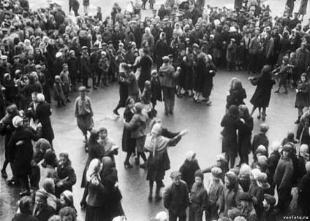
1945 год

Slide 29
Происхождение и строение
Земли
Варсанофьева В. А. Происхождение и строение земли [Текст] / В. А. Варсанофьева. - М. : Л. : Госгеолиздат, 1945. - 412 с.
Автор рассматривает современное строение Земли как результат ее космического развития.

Slide 30
Краткий очерк историй
ЛИГИ НАЦИЙ
Афанасьева О. Краткий очерк истории Лиги наций [Текст] / О. Афанасьева. - М. : Госполитиздат, 1945. - 40 с
В монографии Афанасьевой О. А. дается краткое изложение деятельности организации за время ее существования до начала Второй мировой войны.

Slide 31
Слушанье и чтение
Болтунов А.П. Слушание и чтение в процессе обучения / Ленингр.гор.ин-т усовершенствования учителей. - Л. : [б. и.], 1945. - 65с.
Данная брошюра является главой из книги «Педагогическая психология»

Slide 32
Карельские поэмы
Федора Глинки
Базанов В. Карельские поэмы Федора Глинки [Текст] / В. Базанов. - Петрозаводск : Гос. изд-во Карел.-Фин. ССР, 1945. - 128 с.
В книгу вошли воспоминания об отечественной войне, о Бородинском сражений и последующем походе русской армий за границу

Slide 33
Н.С. Лесков
Гебель Валентина Н. С. Лесков в творческой лаборатории [Текст] / Валентина Гебель. - М. : Совет. писатель, 1945. - 223 с.
Книга является одной из первых попыток изучения творческой лаборатории Лескова. Автором использован рукописный материал писателя, его записных книжек.

Slide 34
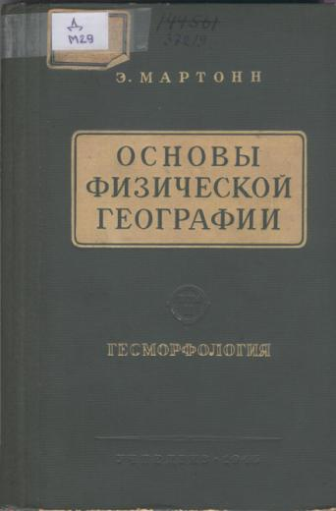
Основы физической географии
Мартонн Эмм, Шелапутин П. А. Основы физической географии [Текст] : учеб. пособие для вузов / Э. Мартонн; пер. П. А. Шелапутина. - М. : Учпедгиз Т. 2 : Геоморфология .- 1945 .- 556 с.
Основы физической географии Эмм. Мартонна явлеятся руководством, отличающимся необыкновенной систематичностью изложения и прекрасно иллюстрированным удачно подобранными картами, чертежами и фотографиями.

Slide 35
Как делался мир в 1919г
Никольсон Гарольд Как делался мир в 1919г. : Пер.с англ. / Вступ.ст.и общ.ред.И.М.Майского. - М. : Огиз:Госполитиздат, 1915. - 298с.
Книга Гарольда Никольсона, посвящена той международной конференции, на которой произошла ликвидация первой мировой войны. Это своеобразная амальгама впечатлений, воспоминаний, размышлений о Парижской конференции.

Slide 36
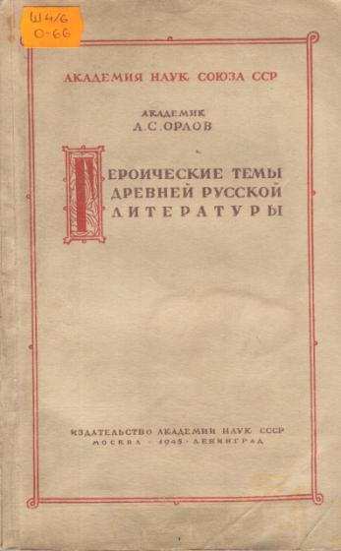
Героические темы древне
русской литературы
Орлов А.С. Героические темы древней русской литературы / А.С.Орлов; АН Союза ССР. - М.; Л. : Изд-во АН СССР, 1945. - 143с
Воинские повести Начальной летописи

Slide 37
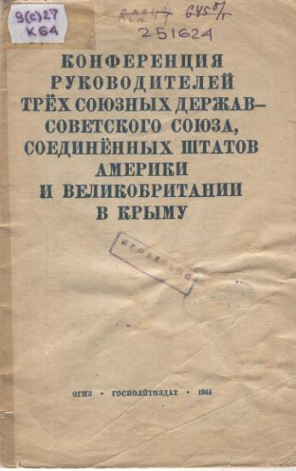
Конференция руководителей трех союзных держав - Советского Союза, США и Великобритании в Крыму
Конференция руководителей трех союзных держав - Советского Союза, США и Великобритании в Крыму [Текст] - [М.] : ОГИЗ ; Госполитиздат, 1945. - 20 с.
Решения о Польше и Югославии. Вторая мировая война -- Антигитлеровская коалиция -- 1939 - 1945.

Slide 38
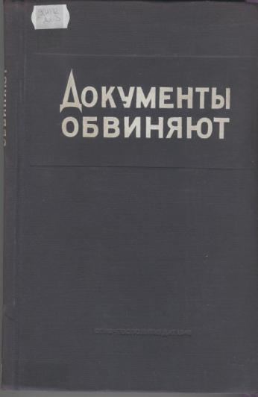
Документы обвиняют
Документы обвиняют [Текст] : сб. док. о чудовищных преступлениях
немецко-фашист. Захватчиков
на сов. территории - М. : Госполитиздат Вып. 2 .- 1945 .- 392 с.
Первый (еще военный) сборник публикации документов о преступлениях гитлеровских захватчиков на советской территории.

Slide 39
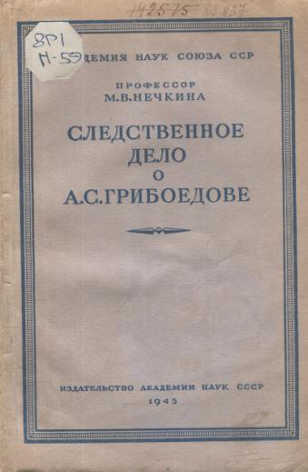
Следственное дело
о
А.С Грибоедове
Нечкина М. В., Греков Б. Д. Следственное дело о А. С. Грибоедове [Текст] / М. В. Нечкина. - М.; Л. : Изд-во АН СССР, 1945. - 95 с.
Неоднократно опубликованное, оно впервые подвергнуто специальному источниковедческому изучению в предлагаемой работе. Первое ее издание вышло в 1945 г.

Slide 40
Натюрморт в голландской
живописи
Щербачева М. И. Натюрморт в голландской живописи [Текст] / М. И. Щербачева. - Л. : [б. и.], 1945. - 73 с.
Аннотации к картинам, содержащие краткие биографии художников и научную информацию к публикуемым произведениям.

